Slide 1
继承与派生
计算机学院 李卫明

Slide 2
继承与派生的概念
继承所表达的是对象类之间的一种关系。它使得某类对象可以继承另外一类对象的特征和能力。
继承使得程序员对共同的属性及操作只需说明一次，减少了相似类的重复说明，并且在具体情况下可以扩展和细化 这些属性及操作。
保持已有类的特性而构造新类的过程称为继承。
在已有类的基础上新增自己的特性而产生新类的过程称为派生。
被继承的已有类称为基类（或父类）。
派生出的新类称为派生类 (或子类）。
计算机学院 李卫明

Slide 3
继承的作用
在面向对象系统中，引入继承机制后具有的作用：
  能减少代码和数据的重复冗余度，大大增加程序代码的复用性;
  能清晰体现相关类间的层次结构关系；
  对多个概念进行组合。
  支持软件的增量开发
计算机学院 李卫明

Slide 4
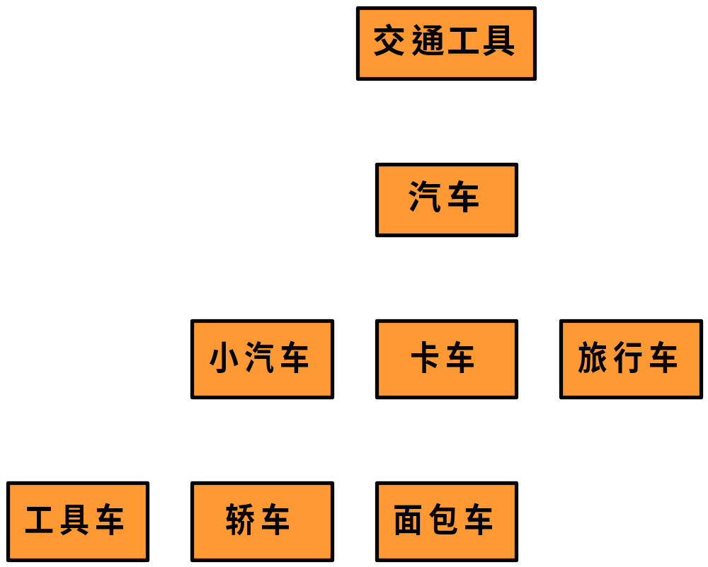
继承与派生问题举例
计算机学院 李卫明

Slide 5
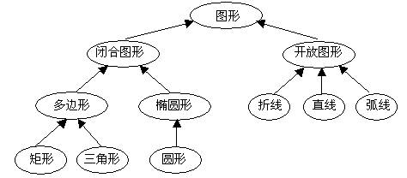
继承与派生问题举例
计算机学院 李卫明

Slide 6
派生类对基类改造的方法
  添加成员变量
  添加成员函数
  重新定义所继承的成员函数
计算机学院 李卫明

Slide 7
实例说明为什么要使用继承
现有一个类Person(人)，包含有name（姓名），age（年龄）、sex（性别）等数据成员与相关成员函数
计算机学院 李卫明

Slide 8
实例说明为什么要使用继承
// 声明类Person(人)
class Person
{
protected:
// 数据成员
char name[18]; // 姓名
int age; // 年龄
char sex[3]; // 性别
public:
// 公有函数
Person(char nm[], int ag, char sx[]): age(ag)
{ strcpy(name, nm); strcpy(sex, sx); } // 构造函数
void SetName(char nm[]) { strcpy(name, nm); }// 设置姓名
void SetAge(int ag) { age = ag;; } // 设置年龄
void SetSex(char sx[]) { strcpy(sex, sx); } // 设置性别
const char *GetName() const { return name; } // 返回姓名
int GetAge() const { return age; } // 返回年龄
const char *GetSex() const { return sex; } // 返回性别
void Show() const; // 显示相关信息
};
计算机学院 李卫明

Slide 9
实例
现在要声明另一个类Student（学生），包含有num（学号），name（姓名），age（年龄），sex（性别）数据成员与相关成员函数
计算机学院 李卫明

Slide 10
实例说明为什么要使用继承
// 声明类Student(学生)
class Student
{
protected:
// 数据成员
int num; // 学号
char name[18]; // 姓名
int age; // 年龄
char sex[3]; // 性别
public:
// 公有函数
Student(int n, char nm[], int ag, char sx[]): num(n), age(ag
{ strcpy(name, nm); strcpy(sex, sx); } ) // 构造函数
void SetNum(int n) { num = n; } // 设置学号
void SetName(char nm[]) { strcpy(name, nm); }// 设置姓名
void SetAge(int ag) { age = ag;; } // 设置年龄
void SetSex(char sx[]) { strcpy(sex, sx); } // 设置性别
int GetNum() const { return num; } // 返回学号
const char *GetName() const { return name; } // 返回姓名
int GetAge() const { return age; } // 返回年龄
const char *GetSex() const { return sex; } // 返回性别
void Show() const; // 显示相关信息
};
计算机学院 李卫明

Slide 11
只要在类Person（人）的基础上再增加数据成员num（学号），成员函数SetNum()和GetNum()，然后再对成员函数Show()作适当修改就可以声明出类Student（学生）。
这样声明的两个类的代码严重重复。为提高代码的重用性，引入继承机制，将类Student说明成类Person的派生类，这样相同的成员在类Student中就不需要再次进行声明。
计算机学院 李卫明

Slide 12
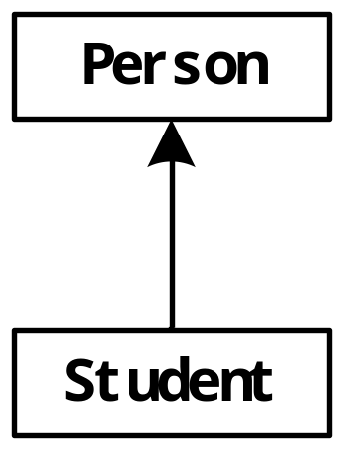
派生类的声明
为便于大家理解怎样从类派生出另一个类，观察如下从类Person派生出类Student 的方法 （UML图示）
计算机学院 李卫明

Slide 13
// 声明类Person(人)
class Person
{
protected:
// 数据成员
char name[18]; // 姓名
int age; // 年龄
char sex[3]; // 性别
public:
// 公有函数
……
};
// 声明类Student(学生)
class Student: public Person // 声明为类Person的派生类
{
protected:
// 数据成员
int num; // 学号
public:
// 公有函数
void SetNum(int n) { num = n; } // 设置学号
int GetNum() const { return num; } // 返回学号
……
};
计算机学院 李卫明

Slide 14
在类名Student后跟的冒号后面，跟着关键字public与类名Person，这表示类Student将继承类Person的特性。其中类Person为直接基类，简称为基类，类Student是直接派生类，简称为派生类。关键字public指出派生的方式，告诉编译程序，派生类Student是从基类Person公有派生。
当一个派生类只有一个直接基类的情况，称为单继承。一个派生类同时有多个直接基类的情况称为多继承。
计算机学院 李卫明

Slide 15
声明派生类
声明派生类的一般格式为：
  class 派生类名: 继承方式 基类名
  {
  // 派生类新增的数据成员和成员函数
  ……
  };
其中“基类名”是一个已经定义的类的名称，“派生类名”是继承原有类的特性而生成的新类的名称。
“继承方式”表示如何访问从基类继承的成员，它可以是关键字private、protected和public，分别表示私有继承、保护继承和公有继承。由类Person派生出类Student可以采用后面三种格式
计算机学院 李卫明

Slide 16
（1）公有继承
class Student: public Person // 声明为类Person的公有派生类
{
……
};
（2）私有继承
class Student: private Person // 声明为类Person的私有派生类
{
……
};
（3）保护继承
class Student: protected Person // 声明为类Person的保护派生类
{
……
};
如果不显式地给出继承方式关键字，系统默认为私有继承(private)。一般采用公有继承方式。
计算机学院 李卫明

Slide 17
声明基类Person和派生类Student说明由基类派生出派生类的方法示例。
// 声明类Person(人)
class Person
{
protected:
// 数据成员
char name[18]; // 姓名
int age; // 年龄
char sex[3]; // 性别
public:
// 公有函数
Person(char nm[], int ag, char sx[]): age(ag) // 构造函数
{ strcpy(name, nm); strcpy(sex, sx); } // 设置姓名
void SetName(char nm[]) { strcpy(name, nm); }
void SetAge(int ag) { age = ag;; } // 设置年龄
void SetSex(char sx[]) { strcpy(sex, sx); } // 设置性别
const char *GetName() const { return name; } // 返回姓名
int GetAge() const { return age; } // 返回年龄
const char *GetSex() const { return sex; } // 返回性别
void Show() const; // 显示相关信息
};
void Person::Show() const // 显示相关信息
{
cout << "姓名:" << name << endl; // 显示姓名
cout << "年龄:" << age << endl; // 显示年龄
cout << "性别:" << sex << endl; // 显示性别
}
……
计算机学院 李卫明

Slide 18
声明基类Person和派生类Student说明由基类派生出派生类的方法示例。
……
// 声明类Student(学生)
class Student: public Person // 声明为类Person的派生类
{
protected:
// 数据成员
int num; // 学号
public:
// 公有函数
Student(int n, char nm[], int ag, char sx[]):
Person(nm, ag, sx), num(n) {} // 构造函数
void SetNum(int n) { num = n; } // 设置学号
int GetNum() const { return num; } // 返回学号
void Show() const; // 显示相关信息
};
void Student::Show() const // 显示相关信息
{
cout << "学号:" << num << endl; // 显示学号
cout << "姓名:" << name << endl; // 显示姓名
cout << "年龄:" << age << endl; // 显示年龄
cout << "性别:" << sex << endl; // 显示性别
}
……
派生类的构造函数的参数初始化表要包含“基类构造函数名(参数表)”，表示调用基类的构造函数初始化基类的数据成员
一般派生类的构造函数参数初始化表格式如下：
基类构造函数名(参数表), 数据成员1(参数表1), 数据成员2(参数表2), …
计算机学院 李卫明

Slide 19
声明基类Person和派生类Student说明由基类派生出派生类的方法示例。
……
int main() // 主函数main()
{
Student s(2008101, "张倩", 28, "男"); // 定义对象
s.Show(); // 显示相关信息
system("PAUSE"); // 输出系统提示信息
return 0; // 返回值0, 返回操作系统
}
程序运行时屏幕输出如下：
  学号:2008101
  姓名:张倩
  年龄:28
  性别:男
  请按任意键继续. . .
计算机学院 李卫明

Slide 20
派生类与基类中的同名成员
在例中，在派生类与基类中都定义了成员函数Show()，实际上在声明派生类时，C++允许派生类可以重新定义与基类成员同名的成员
在派生类中使用这样的成员意味着访问在派生类中重新定义的成员。为了在派生类中使用基类的同名成员，必须在该成员名之前加上基类名和作用域运算符 “::”，必须使用下面格式才能访问到基类的同名成员。
  基类名::成员名
计算机学院 李卫明

Slide 21
通过“基类名::成员名”方试调用基类成员来改写例5.1。
// 声明类Person(人)
class Person
{
protected:
// 数据成员
char name[18]; // 姓名
int age; // 年龄
char sex[3]; // 性别
public:
// 公有函数
Person(char nm[], int ag, char sx[]): age(ag) // 构造函数
{ strcpy(name, nm); strcpy(sex, sx); }
void SetName(char nm[]) { strcpy(name, nm); }// 设置姓名
void SetAge(int ag) { age = ag;; } // 设置年龄
void SetSex(char sx[]) { strcpy(sex, sx); } // 设置性别
const char *GetName() const { return name; } // 返回姓名
int GetAge() const { return age; } // 返回年龄
const char *GetSex() const { return sex; } // 返回性别
void Show() const; // 显示相关信息
};
……
计算机学院 李卫明

Slide 22
通过“基类名::成员名”方试调用基类成员来改写
……
void Person::Show() const // 显示相关信息
{
cout << "姓名:" << name << endl; // 显示姓名
cout << "年龄:" << age << endl; // 显示年龄
cout << "性别:" << sex << endl; // 显示性别
}
class Student: public Person // 声明为类Person的派生类
{
protected:
// 数据成员
int num; // 学号
public:
// 公有函数
Student(int n, char nm[], int ag, char sx[]):
Person(nm, ag, sx), num(n) {} // 构造函数
void SetNum(int n) { num = n; } // 设置学号
int GetNum() const { return num; } // 返回学号
void Show() const; // 显示相关信息
};
void Student::Show() const // 显示相关信息
{
cout << "学号:" << num << endl; // 显示学号
Person::Show(); // 调用基类Person的成员函数Show()
}
……
计算机学院 李卫明

Slide 23
通过“基类名::成员名”方试调用基类成员来改写
……
int main() // 主函数main()
{
Student s(2008101, "张倩", 28, "男"); // 定义对象
s.Show(); // 显示相关信息
system("PAUSE"); // 输出系统提示信息
return 0; // 返回值0, 返回操作系统
}
程序运行时屏幕输出如下：
  学号:2008101
  姓名:张倩
  年龄:28
  性别:男
  请按任意键继续. . .
计算机学院 李卫明

Slide 24
继承方式
计算机学院 李卫明

Slide 25
继承方式
派生类对基类的继承方式包括public（公有继承）、private（私有继承）和protected（保护继承）共三种。继承方式用于规定基类成员在派生类中的访问权限，具体地讲：
  公有继承：基类的公有成员和保护成员在派生类中仍然保持为公有成员和保护成员的访问权限，基类的私有成员在派生类中不可访问。
  私有继承：基类的公用成员和保护成员在派生类中成了私有成员，基类的私有成员在派生类中不可访问。
  保护继承：基类的公用成员和保护成员在派生类中成了保护成员，基类的私有成员仍在派生类中不可访问。
计算机学院 李卫明

Slide 26
公有继承
采用公有继承方式建立的派生类称为公有派生类，其基类称为公有基类
采用公有继承方式时，基类的公有成员和保护成员在派生类中仍然保持公有成员和保护成员的访问权限，基类的私有成员在派生类中并没有成为派生类的私有成员，只有基类的成员函数或友元函数可以引用它，而不能被派生类的成员函数或友元函数引用，因此成为派生类中的不可访问的成员
计算机学院 李卫明

Slide 27
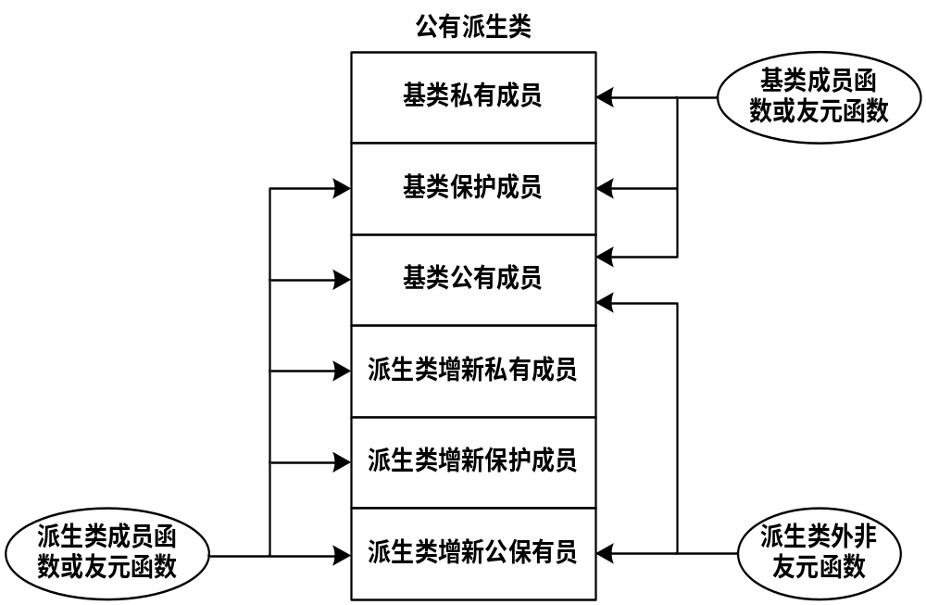
计算机学院 李卫明

Slide 28
公有继承方式使用实例。
// 声明类Person(人)
class Person
{
private:
// 私有成员
int age; // 年龄
protected:
// 保护成员
char sex[3]; // 性别
public:
// 公有成员
char name[18]; // 姓名
Person(char nm[], int ag, char sx[]): age(ag) // 构造函数
{ strcpy(name, nm); strcpy(sex, sx); }
int GetAge() const { return age; } // 返回年龄
};
……
计算机学院 李卫明

Slide 29
公有继承方式使用实例。
……
// 声明类Student(学生)
class Student: public Person // 声明为类Person的公有派生类
{
protected:
// 数据成员
int num; // 学号
public:
// 公有函数
Student(int n, char nm[], int ag, char sx[]):
Person(nm, ag, sx), num(n) {} // 构造函数
void Show() const; // 显示相关信息
};
void Student::Show() const // 显示相关信息
{
cout << "学号:" << num << endl; // 显示学号,num为派生类成员
cout << “姓名:” << name << endl;//显示姓名
// name为基类公有成员,在派生类中保持为公有成员
// cout << “年龄:” << age << endl; // 显示年龄
// 错,age为基类私有成员,在派生类中不可访问
cout << “年龄:” << GetAge() << endl; // 显示年龄
// GetAge()为基类公有成员
cout << “性别:” << sex << endl; // 显示性别
// sex为基类保护成员,在派生类中保持为保护成员
}
……
计算机学院 李卫明

Slide 30
公有继承方式使用实例。
……
int main() // 主函数main()
{
Student s(2008101, "张倩", 28, "男"); // 定义对象
cout << s.name << "的信息:" << endl;
// name为基类公有成员,可由类外非友元函数访问
s.Show(); // 显示相关信息
system("PAUSE"); // 输出系统提示信息
return 0; // 返回值0, 返回操作系统
}
程序运行时屏幕输出如下：
  张倩的信息:
  学号:2008101
  姓名:张倩
  年龄:28
  性别:男
  请按任意键继续. . .
计算机学院 李卫明

Slide 31
私有继承
用私有继承方式建立的派生类称为私有派生类，其基类称为私有基类
采用私有继承方式时，私有基类的公用成员和保护成员在派生类中的访问权限相当于派生类中的私有成员，即派生类的成员函数或友元函数能访问它们，而在派生类外非友元函数不能访问它们
私有基类的私有成员在派生类中成为不可访问的成员，只有基类的成员函数或友元函数可以引用它们。
计算机学院 李卫明

Slide 32
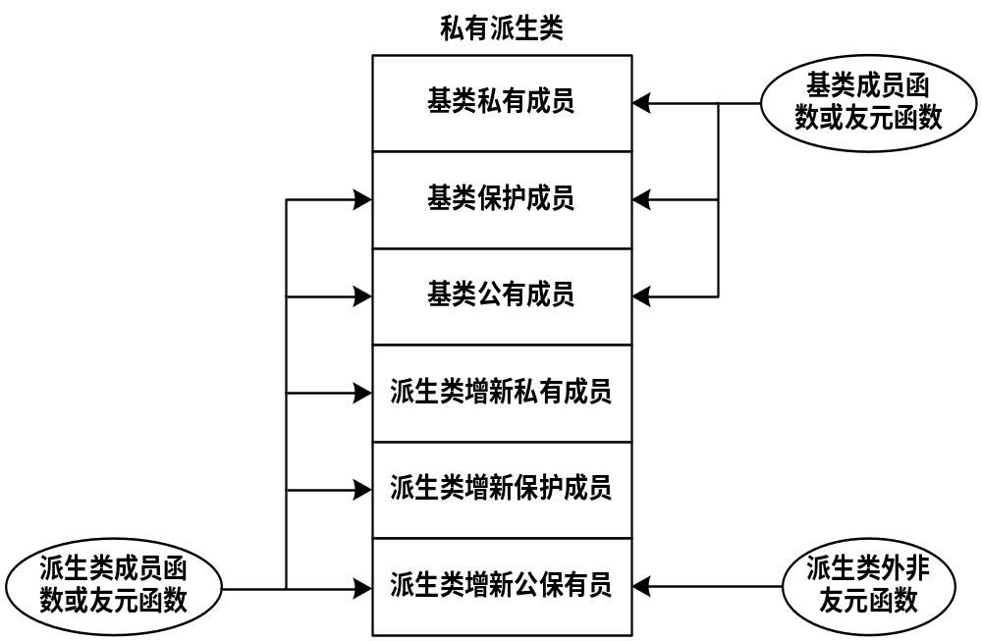
计算机学院 李卫明

Slide 33
私有继承方式使用实例。
// 声明类Person(人)
class Person
{
private:
// 私有成员
int age; // 年龄
protected:
// 保护成员
char sex[3]; // 性别
public:
// 公有成员
char name[18]; // 姓名
Person(char nm[], int ag, char sx[]): age(ag) // 构造函数
{ strcpy(name, nm); strcpy(sex, sx); }
int GetAge() const { return age; } // 返回年龄
};
……
计算机学院 李卫明

Slide 34
私有继承方式使用实例。
……
// 声明类Student(学生)
class Student: private Person // 声明为类Person的私有派生类
{
protected:
// 数据成员
int num; // 学号
public:
// 公有函数
Student(int n, char nm[], int ag, char sx[]):
Person(nm, ag, sx), num(n) {} // 构造函数
void Show() const; // 显示相关信息
};
void Student::Show() const // 显示相关信息
{
cout << "学号:" << num << endl; // 显示学号,num为派生类成员
cout << “姓名:” << name << endl;// 显示姓名
// name为基类公有成员,在派生类中变为私有成员
// cout << “年龄:” << age << endl; // 显示年龄
// 错,age为基类私有成员,在派生类中不可访问
cout << “年龄:” << GetAge() << endl; // 显示年龄
// GetAge()为基类公有成员
cout << “性别:” << sex << endl; // 显示性别
// sex为基类保护成员,在派生类中变为私有成员
}
……
计算机学院 李卫明

Slide 35
私有继承方式使用实例。
……
int main() // 主函数main()
{
Student s(2008101, "张倩", 28, "男"); // 定义对象
// cout << s.name << "的信息:" << endl;
// 错,name为基类公有成员,在派生类中变为私有成员
s.Show(); // 显示相关信息
system("PAUSE"); // 输出系统提示信息
return 0; // 返回值0, 返回操作系统
}
程序运行时屏幕输出如下：
  学号:2008101
  姓名:张倩
  年龄:28
  性别:男
  请按任意键继续. . .
计算机学院 李卫明

Slide 36
保护成员和保护继承
1. 保护成员
访问权限为protected的成员称为受保护的成员，简称保护成员。
受保护成员和私有成员类似，不能被类外非友元函数所访问，但与私有成员不同的是保护成员可以被派生类的成员函数或友元函数所访问。
如果基类声明了私有成员，那么派生类的成员函数或友元函数都不能访问它们，如果希望在派生类的成员函数或派生类的友元函数中能访问它们，则应将它们声明为保护成员。
计算机学院 李卫明

Slide 37
保护成员使用示例。
// 声明基类A
class A
{
protected:
// 保护成员
int a; // 数据成员
public:
// 公有函数
A(int x): a(x){ } // 构造函数
};
// 声明派生类B
class B: public A
{
public:
// 公有函数
B(int x): A(x){ } // 构造函数
void Show() const { cout << a << endl; };
// 显示相关信息,可以访问基类保护成员
};
……
计算机学院 李卫明

Slide 38
保护成员使用示例。
……
int main() // 主函数main()
{
B obj(8); // 定义对象
// cout << obj.a << endl;
// 错,基类保护成员,不能被派生类外非友元函数所访问
obj.Show(); // 显示相关信息
system("PAUSE"); // 调用库函数system( )，输出系统提示信息
return 0; // 返回值0, 返回操作系统
}
程序运行时屏幕输出如下：
  8
  请按任意键继续. . .
计算机学院 李卫明

Slide 39
保护继承
采用保护继承方式建立的派生类称为保护派生类，其基类称为保护基类
采用保护继承方式时，保护基类的公有成员和保护成员在派生类中都成了保护成员，可以被派生类的成员函数或友元函数所访问，而不能被派生类外非友元函数所访问，基类的私有成员在派生类中不可访问
计算机学院 李卫明

Slide 40
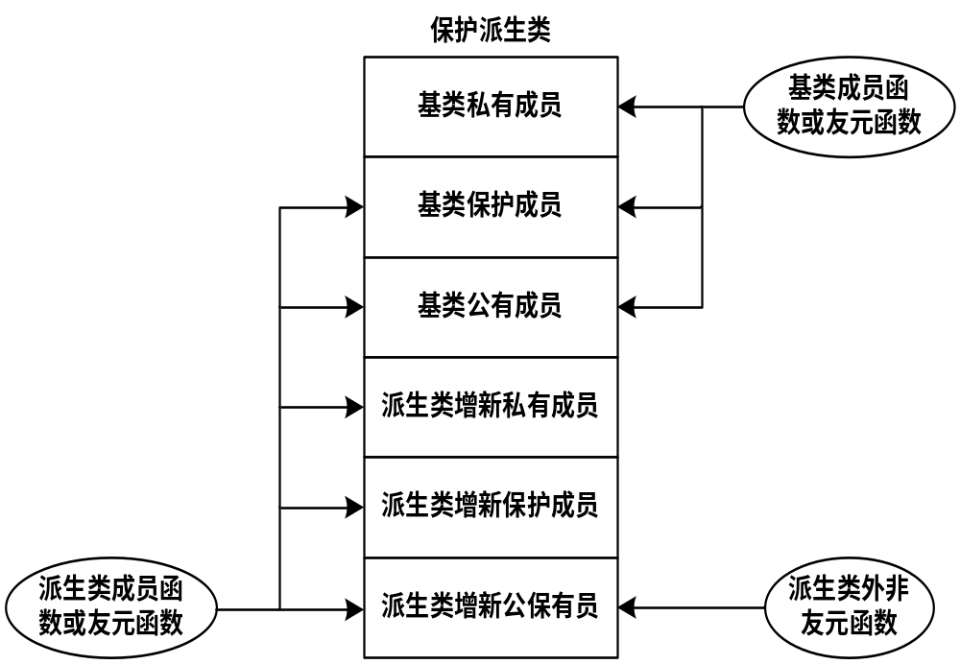
计算机学院 李卫明

Slide 41
保护继承方式使用实例。
// 声明类Person(人)
class Person
{
private:
// 私有成员
int age; // 年龄
protected:
// 保护成员
char sex[3]; // 性别
public:
// 公有成员
char name[18]; // 姓名
Person(char nm[], int ag, char sx[]): age(ag) // 构造函数
{ strcpy(name, nm); strcpy(sex, sx); }
int GetAge() const { return age; } // 返回年龄
};
……
计算机学院 李卫明

Slide 42
保护继承方式使用实例。
……
// 声明类Student(学生)
class Student: protected Person // 声明为类Person的保护派生类
{
protected:
// 数据成员
int num; // 学号
public:
// 公有函数
Student(int n, char nm[], int ag, char sx[]):
Person(nm, ag, sx), num(n) {} // 构造函数
void Show() const; // 显示相关信息
};
void Student::Show() const // 显示相关信息
{
cout << “学号:” << num << endl; // 显示学号
// num为派生类成员
cout << “姓名:” << name << endl; // 显示姓名
// name为基类公有成员,在派生类中变为保护成员
// cout << “年龄:” << age << endl; // 显示年龄
// 错,age为基类私有成员,在派生类中不可访问
cout << “年龄:” << GetAge() << endl; // 显示年龄
// GetAge()为基类公有成员
cout << “性别:” << sex << endl; // 显示性别
// sex为基类保护成员,在派生类中仍为保护成员
}
……
计算机学院 李卫明

Slide 43
保护继承方式使用实例。
……
int main() // 主函数main()
{
Student s(2008101, "张倩", 28, "男"); // 定义对象
// cout << s.name << "的信息:" << endl;
// 错,name为基类公有成员,在派生类中变为保护成员
s.Show(); // 显示相关信息
system("PAUSE"); // 输出系统提示信息
return 0; // 返回值0, 返回操作系统
}
程序运行时屏幕输出如下：
  学号:2008101
  姓名:张倩
  年龄:28
  性别:男
  请按任意键继续. . .
计算机学院 李卫明

Slide 44
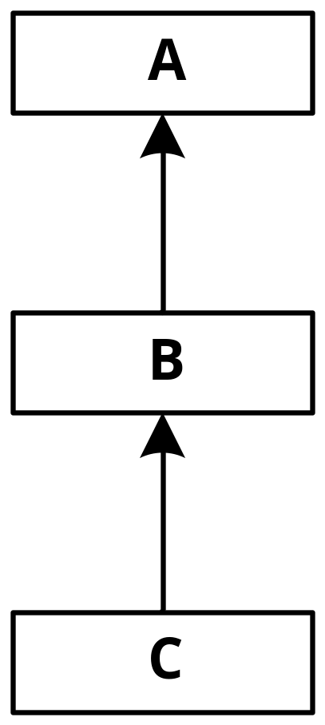
设由类A派生出类B，再由类B派生出类C，这种继承关系称为多级继承
  如果B私有继承A后又派生出C，那么A中的公有和保护成员在B中都是私有成员，因此A的成员在C中都是不可访问的，也就是对A功能的继承在B中就终止了
  而如果B保护继承A后又派生出C，那么A中的公有和保护成员在B中都是保护成员，A的公有成员和保护成员可以被C的成员函数或友元函数所访问，因此A的功能可以被C间接继承。
计算机学院 李卫明

Slide 45
私有继承方式在多级继承中的使用示例。
// 声明基类A
class A
{
protected:
// 保护成员
int a; // 数据成员
public:
// 公有函数
A(int x): a(x){ } // 构造函数
};
// 声明派生类B
class B: private A // 类B私有继承类A
{
public:
// 公有函数
B(int x): A(x){ } // 构造函数
int GetA() const { return a; }; // 返回基类数据成员a
};
……
计算机学院 李卫明

Slide 46
私有继承方式在多级继承中的使用示例。
……
// 声明派生类C
class C: public B
{
public:
// 公有函数
C(int x): B(x){ } // 构造函数
void Show() const // 显示相关信息
{
// cout << a << endl;// 错, 类A的成员在类C中都是不可访问的
cout << GetA() << endl;
// 正确,类B的公有函数可以继续地访问类A的成员
}
};
int main() // 主函数main()
{
C obj(8); // 定义对象
obj.Show(); // 显示相关信息
system("PAUSE"); // 调用库函数system( )，输出系统提示信息
return 0; // 返回值0, 返回操作系统
}
程序运行时屏幕输出如下：
  8
  请按任意键继续. . .
计算机学院 李卫明

Slide 47
保护继承方式在多级继承中的使用示例。
class A
{
protected:
// 保护成员
int a; // 数据成员
public:
// 公有函数
A(int x): a(x){ } // 构造函数
};
class B: protected A // 类B保护继承类A
{
public:
// 公有函数
B(int x): A(x){ } // 构造函数
};
class C: public B
{
public:
// 公有函数
C(int x): B(x){ } // 构造函数
void Show() const // 显示相关信息
{ cout << a << endl; }
// A的公有和保护成员可被C的成员函数或友元函数所访问
};
……
计算机学院 李卫明

Slide 48
保护继承方式在多级继承中的使用示例。
……
int main() // 主函数main()
{
C obj(8); // 定义对象
obj.Show(); // 显示相关信息
system("PAUSE"); // 输出系统提示信息
return 0; // 返回值0, 返回操作系统
}
程序运行时屏幕输出如下：
  8
  请按任意键继续. . .
计算机学院 李卫明

Slide 49
一般都希望派生类的对象既能使用基类公有函数所提供的功能，又能使用派生类自已定义的新功能，也就是说，希望派生类外的非友元函数既能调用基类的公有函数又能调用自身新增加的公有函数，因此一般采用公有继承方式比较合适。
公有继承反映派生类对象和基类对象间的“是”的关系；其它继承无此类关系。
优先使用子对象而非私有继承，如STL中的栈和队列适配器
计算机学院 李卫明

Slide 50
派生类的构造函数和析构函数
计算机学院 李卫明

Slide 51
构造函数
基类的构造函数不能被派生类所继承，因此在设计派生类的构造函数时，不仅要考虑派生类增加的数据成员的初始化，而且还应考虑基类的数据成员初始化。
在执行派生类的构造函数时，要使派生类的数据成员和基类的数据成员都被初始化。在派生类中初始化基类数据成员的方法是在执行派生类的构造函数时，调用基类的构造函数。具体体现在定义派生类构造函数时，在参数初始化表中写上基类构造函数名和相关参数，派生类构造函数的定义一般格式如下：
  派生类名(形参表): 基类构造函数名(基类构造函数参数表),
  数据成员1(数据成员参数表1), 数据成员2(数据成员参数表2), …
  {
  …… // 函数体
  }
计算机学院 李卫明

Slide 52
定义派生类构造函数的示例。
class A
{
private:
// 私有成员
int a; // 数据成员
public:
// 公有函数
A(int x): a(x){ } // 构造函数
void Show() const { cout << "a:" << a << endl; }// 输出相关信息
};
class B: public A
{
private:
// 私有成员
int b; // 数据成员
public:
// 公有函数
B(int x, int y): A(x), b(y){ } // 构造函数
void Show() const // 输出相关信息
{
A::Show(); // 调用类A的成员函数Show()
cout << "b:" << b << endl; // 输出b
}
};
……
计算机学院 李卫明

Slide 53
定义派生类构造函数的示例。
……
int main() // 主函数main()
{
B obj(8, 9); // 定义对象
obj.Show(); // 输出相关信息
system("PAUSE"); // 输出系统提示信息
return 0; // 返回值0, 返回操作系统
}
程序运行时屏幕输出如下：
  a:8
  b:9
  请按任意键继续. . .
计算机学院 李卫明

Slide 54
如果在基类中没有定义构造函数，或定义了没有参数的构造函数，或定义的构造函数的所有参数都有默认值，那么在定义派生类构造函数的参数初始化表时可以不写基类构造函数名，这是因为这时派生类构造函数可以不向基类构造函数传递参数。
计算机学院 李卫明

Slide 55
定义派生类构造函数示例。
class A
{
private:
// 私有成员
int a; // 数据成员
public:
// 公有函数
A(int x = 0): a(x){ } // 构造函数, 参数含默认参数值
void Show() const { cout << "a:" << a << endl; }// 输出相关信息
};
class B: public A
{
private:
// 私有成员
int b; // 数据成员
public:
// 公有函数
B(int x): b(x){ } // 构造函数, 初始化表中可不写基类构造函数名
void Show() const // 输出相关信息
{
A::Show(); // 调用类A的成员函数Show()
cout << "b:" << b << endl; // 输出b
}
};
……
计算机学院 李卫明

Slide 56
定义派生类构造函数示例。
……
int main() // 主函数main()
{
B obj(8); // 定义对象
obj.Show(); // 输出相关信息
system("PAUSE"); // 输出系统提示信息
return 0; // 返回值0, 返回操作系统
}
程序运行时屏幕输出如下：
  a:0
  b:8
  请按任意键继续. . .
计算机学院 李卫明

Slide 57
系统在创建派生类对象时，首先去调用基类的构造函数初始化基类数据成员，然后是派生类对象数据的初始化。所以构造函数的执行顺序可以形象地描述为“先执行基类构造函数，后执行派生类构造函数”。
计算机学院 李卫明

Slide 58
构造函数的执行顺序示例。
// 声明基类A
class A
{
public:
// 公有函数
A() { cout << "执行类A的构造函数" << endl; } // 构造函数
};
// 声明派生类B
class B: public A
{
public:
// 公有函数
B() { cout << "执行类B的构造函数" << endl; } // 构造函数
};
int main() // 主函数main()
{
B obj; // 定义对象
system("PAUSE"); // 输出系统提示信息
return 0; // 返回值0, 返回操作系统
}
程序运行时屏幕输出如下：
  执行类A的构造函数
  执行类B的构造函数
  请按任意键继续. . .
计算机学院 李卫明

Slide 59
析构函数
由于派生类不能继承基类的析构函数，因此如果需要，就应在派生类中重新定义析构函数。
在执行派生类的析构函数时，基类的析构函数也将被自动调用，析构函数的执行顺序与构造函数正好相反：先执行派生类自己的析构函数，然后执行基类的析构函数。
计算机学院 李卫明

Slide 60
析构函数的执行顺序示例。
// 声明基类A
class A
{
public:
// 公有函数
~A() { cout << "执行类A的析构函数" << endl; } // 析构函数
};
// 声明派生类B
class B: public A
{
public:
// 公有函数
~B() { cout << "执行类B的析构函数" << endl; } // 析构函数
};
int main() // 主函数main()
{
B obj; // 定义对象
system("PAUSE"); // 输出系统提示信息
return 0; // 返回值0, 返回操作系统
}
在Visual C++ 2005、Visual C++ 2005 Expresst和
Dev-C++环境中，程序运行时屏幕输出如下：
  请按任意键继续. . .
上面的动行结果是Visual C++ 2005、
Visual C++ 2005 Expresst和Dev-C++环境
的一个Bug。
程序运行时屏幕输出如下：
  请按任意键继续. . .
  执行类B的析构函数
  执行类A的析构函数
计算机学院 李卫明

Slide 61
如果既有构造函数，又有析构函数，则构造函数与析构函数的执行顺序是：
  （1）基类构造函数；
  （2）派生类构造函数；
  （3）派生类析构函数；
  （4）基类析构函数。
计算机学院 李卫明

Slide 62
构造函数与析构函数的执行顺序示例。
class A
{
public:
// 公有函数
A() { cout << "执行类A的构造函数" << endl; } // 构造函数
~A() { cout << "执行类A的析构函数" << endl; } // 析构函数
};
class B: public A
{
public:
// 公有函数
B() { cout << "执行类B的构造函数" << endl; } // 构造函数
~B() { cout << "执行类B的析构函数" << endl; } // 析构函数
};
class C: public B
{
public:
// 公有函数
C() { cout << "执行类C的构造函数" << endl; } // 构造函数
~C() { cout << "执行类C的析构函数" << endl; } // 析构函数
};
……
计算机学院 李卫明

Slide 63
构造函数与析构函数的执行顺序示例。
……
int main() // 主函数main()
{
C obj; // 定义对象
system("PAUSE"); // 输出系统提示信息
return 0; // 返回值0, 返回操作系统
}
在Visual C++ 2005、Visual C++ 2005 Expresst和
Dev-C++环境中，程序运行时屏幕输出如下：
  执行类A的构造函数
  执行类B的构造函数
  执行类C的构造函数
  请按任意键继续. . .
上面的动行结果是Visual C++ 2005、
Visual C++ 2005 Expresst和Dev-C++环境
的一个Bug。
程序运行时屏幕输出如下：
  执行类A的构造函数
  执行类B的构造函数
  执行类C的构造函数
  请按任意键继续. . .
  执行类C的析构函数
  执行类B的析构函数
  执行类A的析构函数
计算机学院 李卫明

Slide 64
多继承与虚基类
计算机学院 李卫明

Slide 65
多继承
如果一个派生类有两个或更多个基类，那么这种行为称为多继承，多继承的派生类的声明一般格式如下：
  class 派生类名: 继承方式1 基类名1, 继承方式2 基类名2……
  {
  …… // 派生类新增的数据成员和成员函数
  };
例如已声明了类A和类B，可按如下方式声明多继承的派生类C:
  class C: public A, private B
  {
  …… // 类C新增的数据成员和成员函数
  }
计算机学院 李卫明

Slide 66
多继承
多继承派生类的构造函数定义形式与单继承时的构造函数定义形式基本相同，只是在参数初始化表中包含多个基类构造函数。多继承派生类一般定义格式如下：
  派生类名(形参表): 基类构造函数名1(基类构造函数参数表1), 基类构造函数名2(基类构造函数参数表2), …, 数据成员1(数据成员参数表), 数据成员2(数据成员参数表2), …
  {
  …… // 函数体
  }
各基类可按任意顺序排列，派生类构造函数的执行顺序为：先调用基类的构造函数，再执行派生类构造函数的函数体。调用基类构造函数的顺序是按照声明派生类时基类出现的顺序进行调用。析构函数的执行顺序与构造函数的执行顺序正好相反。
计算机学院 李卫明

Slide 67
多继承构造函数与析构函数的执行顺序示例。
class A
{
public:
// 公有函数
A() { cout << "执行类A的构造函数" << endl; } // 构造函数
~A() { cout << "执行类A的析构函数" << endl; } // 析构函数
};
class B
{
public:
// 公有函数
B() { cout << "执行类B的构造函数" << endl; } // 构造函数
~B() { cout << "执行类B的析构函数" << endl; } // 析构函数
};
class C: public A, private B
{
public:
// 公有函数
C() { cout << "执行类C的构造函数" << endl; } // 构造函数
~C() { cout << "执行类C的析构函数" << endl; } // 析构函数
};
……
计算机学院 李卫明

Slide 68
多继承构造函数与析构函数的执行顺序示例。
……
int main() // 主函数main()
{
C obj; // 定义对象
system("PAUSE"); // 输出系统提示信息
return 0; // 返回值0, 返回操作系统
}
在Visual C++ 2005、Visual C++ 2005 Expresst和
Dev-C++环境中，程序运行时屏幕输出如下：
  执行类A的构造函数
  执行类B的构造函数
  执行类C的构造函数
  请按任意键继续. . .
上面的动行结果是Visual C++ 2005、Visual C++ 2005 Expresst
和Dev-C++环境的一个Bug。
程序运行时屏幕输出如下：
  执行类A的构造函数
  执行类B的构造函数
  执行类C的构造函数
  请按任意键继续. . .
  执行类C的析构函数
  执行类B的析构函数
  执行类A的析构函数
计算机学院 李卫明

Slide 69
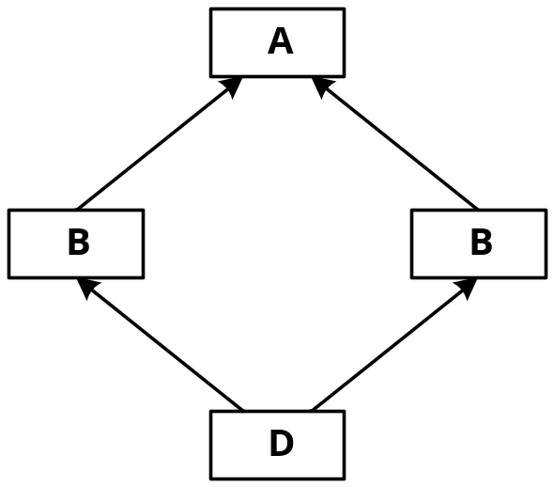
多继承引起的多义性问题
多继承可能会带来多义性问题。比如，两个类从同一个类派生，而这两个类又继续派生出了一个新类，形成了一个菱形的继承关系
B类和C类都从A类派生出来，而D类通过多继承由B与C共同派生。如果类A有成员函数Show()，通过D的对象去访问A类的成员函数Show()，这时由于类B和类C都有继承来自于类A的Show()的副本，编译器无法确定使用哪个副本，从而将发生编译时错误信息
计算机学院 李卫明

Slide 70
多继承引起的多义性问题示例。
// 声明基类A
class A
{
public:
// 公有函数
void Show() const { cout << "多继承示例" << endl; } // 输出信息
};
// 声明派生类B
class B: public A
{ };
// 声明派生类C
class C: public A
{ };
// 声明派生类D
class D: public B, public C
{ };
int main() // 主函数main()
{
D obj; // 定义对象
obj.Show(); // 输出信息
system("PAUSE"); // 输出系统提示信息
return 0; // 返回值0, 返回操作系统
}
计算机学院 李卫明

Slide 71
编译上面程序时，编译器将输出类似如下的错误：
  error: 'D::Show' is ambiguous
表示在调用函数Show()时出现了不确定性，也就是多义性。针对上面的多义性问题，可使用作用域运算符来避免，具体地说，就是通过作用域运算符明确指定调用哪个类的成员。
作用域运算符就是“::”，具体使用的格式如下：
  派生类对象名.基类名::数据成员名; // 访问数据成员
  派生类对象名.基类名::成员函数名(参数表); // 访问成员函数
计算机学院 李卫明

Slide 72
采用作用域运算符避免多义性的示例。
// 声明基类A
class A
{
public:
// 公有函数
void Show() const { cout << "多继承示例" << endl; }// 输出信息
};
// 声明派生类B
class B: public A
{ };
// 声明派生类C
class C: public A
{ };
// 声明派生类D
class D: public B, public C
{ };
int main() // 主函数main()
{
D obj; // 定义对象
obj.B::Show(); // 输出信息, 指定调用B中来自于A的Show()的副本
system("PAUSE"); // 输出系统提示信息
return 0; // 返回值0, 返回操作系统
}
程序运行时屏幕输出如下：
  多继承示例
  请按任意键继续. . .
计算机学院 李卫明

Slide 73
虚基类
虚基类是解决多义性问题的一种简便而有效的方法。使用虚基类的方法，使得在继承间接共同基类时只保留一份成员副本，这样将不会出现多义性问题
虚基类由关键字virtual标识，一般语法格式如下：
  class 派生类名: virtual 继承方式 基类名
虚基类不是在声明基类时声明，而是在声明派生类时，在继承方式前加关键字vitual加以声明。
计算机学院 李卫明

Slide 74
采用虚基类避免多义性的示例。
// 声明基类A
class A
{
public:
// 公有函数
void Show() const { cout << "多继承示例" << endl; } // 输出信息
};
// 声明派生类B
class B: virtual public A
{ };
// 声明派生类C
class C: virtual public A
{ };
// 声明派生类D
class D: public B, public C
{ };
int main() // 主函数main()
{
D obj; // 定义对象
obj.Show(); // 输出信息
system("PAUSE"); // 调用库函数system( )，输出系统提示信息
return 0; // 返回值0, 返回操作系统
}
程序运行时屏幕输出如下：
  多继承示例
  请按任意键继续. . .
计算机学院 李卫明

Slide 75
如果在虚基类中定义有带参数的构造函数，并且参数没有默认值，而且没有定义无参构造函数，则在虚基类的直接派生类或间接派生类的构造函数的初始化表都要对虚基类进行初始化，也就是在派生类的初始化表中应加上：
  虚基类构造函数名(参数表)
计算机学院 李卫明

Slide 76
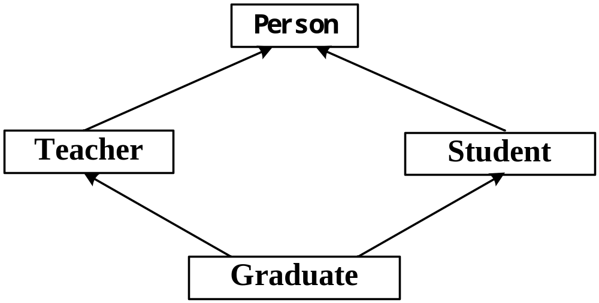
*例分别定义Person（人）类，由Person分别派生出类Teacher（教师）和类Student（学生），再由类Teacher（教师）和类Student（学生）采用多继承方式派生出新类Graduate（研究生）
要求：
  在类Person中包含的数据成员有姓名(name）、年龄(age)、性别(sex)。在类Teacher还包含数据成员职称(title)和工资(wage)，在类Student类中还包含数据成员学号(num)和学分(creditHour)，在类Graduate（研究生）中没有包含新的数据成员。
  在类体中定义成员函数。
  每个类都有构造函数与显示信息函数(Show)。
计算机学院 李卫明

Slide 77
// 声明类Person(人)
class Person
{
protected:
// 数据成员:
char name[18]; // 姓名
int age; // 年龄
char sex[3]; // 性别
public:
// 公有函数:
Person(char nm[], int ag, char sx[]): age(ag) // 构造函数
{ strcpy(name, nm); strcpy(sex, sx); } // 复制姓名和性别
void Show() const // 显示相关信息
{
cout << "姓名:" << name << endl; // 显示姓名
cout << "年龄:" << age << endl; // 显示年龄
cout << "性别:" << sex << endl; // 显示性别
}
};
……
计算机学院 李卫明

Slide 78
……
// 声明类Teacher(教师)
class Teacher: virtual public Person
{
protected:
// 数据成员:
char title[18]; // 职称
float wage; // 工资
public:
// 公有函数:
Teacher(char nm[], int ag, char sx[], char tl[], float wg):
Person(nm, ag, sx), wage(wg) // 构造函数
{ strcpy(title, tl); } // 复制职称
void Show() const // 显示相关信息
{
Person::Show();// 调用基类Person的成员函数Show()
cout << "职称:" << title << endl; // 显示职称
cout << "工资:" << wage << "元" << endl << endl;
// 显示工资
}
};
……
计算机学院 李卫明

Slide 79
……
// 声明类Student(学生)
class Student: virtual public Person
{
protected:
// 数据成员:
long num; // 学号
long creditHour; // 学分
public:
// 公有函数:
Student(char nm[], int ag, char sx[], long n, long c)// 构造函数
: Person(nm, ag, sx), num(n), creditHour(c){ }
void Show() const // 显示相关信息
{
Person::Show();// 调用基类Person的成员函数Show()
cout << "学号:" << num << endl; // 显示学号
cout << "学分:" << creditHour << endl << endl;
// 显示学分
}
};
……
计算机学院 李卫明

Slide 80
……
// 声明类Graduate(研究生)
class Graduate: public Teacher, public Student
{
public:
// 公有函数:
Graduate(char nm[], int ag, char sx[], char tl[], float wg,
long n,long c):
Person(nm, ag, sx), Teacher(nm, ag, sx, tl, wg),
Student(nm, ag, sx, n, c) { }// 构造函数
void Show() const // 显示相关信息
{
Person::Show(); // 调用基类Person的成员函数Show()
cout << "职称:" << title << endl; // 显示职称
cout << "工资:" << wage << "元" << endl; // 显示工资
cout << "学号:" << num << endl; // 显示学号
cout << "学分:" << creditHour << endl << endl;// 显示学分
}
};
……
计算机学院 李卫明

Slide 81
程序运行时屏幕输出如下：
  姓名:文冠杰
  年龄:48
  性别:男
  职称:教授
  工资:3890元
  姓名:周杰
  年龄:26
  性别:男
  学号:2009101
  学分:32
  姓名:李靖
  年龄:28
  性别:女
  职称:助教
  工资:500元
  学号:2009102
  学分:36
  请按任意键继续. . .
……
int main(void) // 主函数main(void)
{
Teacher t("文冠杰", 48, "男", "教授", 3890); // 定义对象t
Student s("周杰", 26, "男", 2009101, 32); // 定义对象s
Graduate g("李靖", 28, "女", "助教", 500, 2009102, 36);
// 定义对象g
t.Show(); // 显示相关信息
s.Show(); // 显示相关信息
g.Show(); // 显示相关信息
system("PAUSE"); // 输出系统提示并返回操作系统
return 0; // 返回值0, 返回操作系统
}
计算机学院 李卫明

Slide 82
虚基类举例
class X{ public: int a; };
class X1 : virtual public X { public: int b1; };
class X2 : virtual public X { public: int b2; };
class Y : public X1, public X2{ public: float d; };
下面的访问是正确的：
Y obj;
obj.a = 5;

Slide 83
虚基类的派生类对象存储结构示意图：
X
X1
X2
Y
X1类子对象
b1
X2类子对象
Y类对象
b2
d
a
X类子对象

Slide 84
虚基类及其派生类构造函数
在整个继承结构中，直接或间接继承虚基类的所有派生类，都应在构造函数的成员初始化表中给出对虚基类的构造函数的调用。如果未列出，则表示调用该虚基类的默认构造函数。
在建立对象时，只有最终派生类的构造函数调用虚基类的构造函数，该派生类的其它基类对虚基类构造函数的调用将被忽略。
虚基类的构造函数先于非虚基类的构造函数执行。

Slide 85
使用虚基类的程序设计举例：
class Window{
virtual void draw();
};
class Window_with_border:public virtual Window{
void own_draw(); //显示边框
void draw();
}；
class Window_with_menu:public virtual Window{
void own_draw(); //显示菜单
void draw();
}；

Slide 86
class Clock:public Window_with_border,
public window_with_menu{
void own_draw(); //显示钟面与指针
void draw();
};
Window
Window_with_border
window_with_menu
Clock

Slide 87
虚函数的覆盖定义：
void Window_with_border::draw(){
Window::draw();
own_draw(); //显示边框
}
void Window_with_menu::draw(){
Window::draw();
own_draw(); //显示菜单
}
void Clock::draw(){
Window::draw();
Window_with_border::draw()
Window_with_menu::draw()
own_draw(); //显示钟面与指针
}

Slide 88
类继承与类聚集的选择
设计类结构时，要根据应用需求和处理对象之间的相互关系，作出合理的选择。
简要的总结：
  如果对象之间在客观语义上是一种一般和特殊的关系，应该采用公有继承；
  如果对象之间是服务员与服务对象的的关系，应采用类聚集方式；如果包含与被包含关系，也应采用类聚集方式；
  对于私有继承方式，一般是为了实现代码重用，父子之间既无明显的一般与特殊关系，又无服务员与服务对象关系。

Slide 89
(第7次开始)对象参数传递与赋值
参数传递时如果形参是类引用, 实参可接受同类对象和派生类对象, 不可接受祖先类对象。
参数传递时如果形参是类对象指针, 实参可接受同类对象和派生类对象的指针, 不可接受祖先类对象指针。
参数传递时如果形参是类对象(传值), 实参应为同类对象, 不可接受祖先类对象, 派生类对象作为实参也不合适,存在切片问题(编译可通过,语义不合适)。
在赋值时情况类似, 即基类指针变量可指向同类对象或派生类对象,不可指向祖先类对象;基类引用变量可代表同类对象或派生类对象,不可代表祖先类对象;基类变量可赋值为同类对象,不可赋值为祖先类对象, 赋值为派生类对象也不合适,存在切片问题(编译可通过);

Slide 90
多态性的概念
计算机学院 李卫明

Slide 91
多态性的概念
多态性是面向对象程序设计的重要特征之一。
多态性是指发出同样的消息被不同类型的对象接收时导致完全不同的行为。
多态性分为：
  编译时的多态性
  运行时的多态性
在C++程序设计中，函数重载是编译器根据函数调用时的实参确定函数调用与函数体的匹配关系，一般称为编译时多态性或静态多态性
计算机学院 李卫明

Slide 92
静态绑定与动态绑定
绑定（绑定（Binding）：
程序自身彼此关联的过程，确定程序中的操作调用与执行该操作的代码间的关系。
静态绑定(先期绑定）:
绑定工作出现在编译阶段，用对象名或者类名来限定要调用的函数。
动态绑定（滞后绑定）:
绑定工作在程序运行时执行，在程序运行时才确定将要调用的函数。

Slide 93
静态多态性示例。
int Max(int a, int b) // 函数Max()重载版本1
{ return a > b ? a : b; }
int Max(int a, int b, int c) // 函数Max()重载版本2
{
int m = a > b ? a : b; // m为a,b的最大值
m = m > c ? m : c; // m,c的最大值为a,b,c的最大值
return m; // 返回m
}
double Max(double a, double b) // 函数Max()重载版本3
{ return a > b ? a : b; }
double Max(double a, double b, double c) // 函数Max()重载版本4
{
double m = a > b ? a : b; // m为a,b的最大值
m = m > c ? m : c; // m,c的最大值为a,b,c的最大值
return m; // 返回m
}
……
计算机学院 李卫明

Slide 94
静态多态性示例。
……
int main(void) // 主函数main(void)
{
int a = 5, b = 8, c = 16; // 定义整型变量
double x = 8.9, y = 6.8, z = 16.9;// 定义双精度实型变量
cout << a << "," << b << "的最大值:" << Max(a, b) << endl; // 调用Max()实现版本1
cout << a << "," << b << "," << c << "的最大值:"
<< Max(a, b, c) << endl;// 调用Max()实现版本2
cout << x << "," << y << "的最大值:" << Max(x, y) << endl; // 调用Max()实现版本3
cout << x << "," << y << "," << z << "的最大值:"
<< Max(x, y, z) << endl;// 调用Max()实现版本4
system("PAUSE"); // 输出系统提示并返回操作系统
return 0; // 返回值0, 返回操作系统
}
程序运行时屏幕输出如下：
  5,8的最大值:8
  5,8,16的最大值:16
  8.9,6.8的最大值:8.9
  8.9,6.8,16.9的最大值:16.9
  请按任意键继续. . .
计算机学院 李卫明

Slide 95
例1：
class Employee{
string first_name, family_name;
//...
public:
void print() const;
//...
};
class Manager: public Employee{
short level;
//...
public:
void print() const;
//…
};

Slide 96
void print_info( Employee& p ){
p.print();
}
main(){
Employee e;
Manager m;
print_info( e );
print_info( m );
}
说明： 函数调用print( ) 所执行的实际代码，在编译时进行静态绑定, 实际执行的都是Employee类print，如需执行各自对象的print, 则而需要在运行时进行动态绑定,C++中需用虚函数。

Slide 97
虚函数
计算机学院 李卫明

Slide 98
虚函数的概念
在同一类中是不能定义原型相同的函数，也就是定义两个函数名相同、参数个数和类型以及返回值类型都相同的函数的，否则在编译时将会出现函数重定义错误
在类继承时，可以在派生类中重定义基类函数原型相同的函数，也就是在基类与派生类中可以同时定义函数名相同，参数个数和类型以及返回值类型都相同的函数
计算机学院 李卫明

Slide 99
在派生类中重定义基类函数原型相同的函数示例。
// 声明基类A
class A
{
private:
// 私有成员
int a; // 数据成员
public:
// 公有函数
A(int x): a(x){ } // 构造函数
void Show() const { cout << "A::a=" << a << endl; } // 输出a
};
// 声明派生类B
class B: public A
{
private:
// 私有成员
int b; // 数据成员
public:
// 公有函数
B(int x, int y): A(x), b(y){ } // 构造函数
void Show() const { cout << "B::b=" << b << endl; } // 输出b
};
……
计算机学院 李卫明

Slide 100
在派生类中重定义基类函数原型相同的函数示例。
……
// 声明派生类C
class C: public A
{
private:
// 私有成员
int c; // 数据成员
public:
// 公有函数
C(int x, int y): A(x), c(y){ } // 构造函数
void Show() const { cout << "C::c=" << c << endl; } // 输出c
};
……
计算机学院 李卫明

Slide 101
在派生类中重定义基类函数原型相同的函数示例。
……
int main() // 主函数main()
{
A *p; // 定义基类指针变量p
A a(1); // 定义基类A的对象a
B b(1, 6); // 定义派生类B的对象b
C c(1, 8); // 定义派生类C的对象c
p = &a; // p指向基类A的对象a
p->Show(); // 输出信息
p = &b; // p指向派生类B的对象b
p->Show(); // 输出信息
p = &c; // p指向派生类C的对象c
p->Show(); // 输出信息
system("PAUSE"); // 输出系统提示信息
return 0; // 返回值0, 返回操作系统
}
基类A的指针变量p分别指向基类A的对象a，派生类B的对象b和派生类C的对象c，p->Show()都调用的是基类A的实现版本，能否用同一个调用形式（比如p->Show()），既可以调用派生类的函数实现版本，也可以调用基类的实现版本呢？C++通过虚函数来解决这个问题的。
程序运行时屏幕输出如下：
  A::a=1
  A::a=1
  A::a=1
  请按任意键继续. . .
计算机学院 李卫明

Slide 102
虚函数
可以将基类与派生类中的原型相同的函数声明为虚函数
虚函数可以通过基类指针来访问基类和派生类中的原型相同的函数
虚函数在类体内声明，声明的一般格式如下如下：
  virtual 返回值类型 成员函数名(形参表);
虚函数的声明增加了关键字virtual，成员函数在类体外定义时不加关键字virtual
虚函数在基类声明时一定要加关键字virtual，在派生类中声明虚函数时可以省略关键字virtual
计算机学院 李卫明

Slide 103
通过虚函数实现基类指针来访问基类和派生类中的同名函数。
// 声明基类A
class A
{
private:
// 私有成员
int a; // 数据成员
public:
// 公有函数
A(int x): a(x){ } // 构造函数
virtual void Show() const { cout << "A::a=" << a << endl; }
// 输出a,声明虚函数
};
// 声明派生类B
class B: public A
{
private:
// 私有成员
int b; // 数据成员
public:
// 公有函数
B(int x, int y): A(x), b(y){ } // 构造函数
void Show() const { cout << "B::b=" << b << endl; } // 输出b
};
……
计算机学院 李卫明

Slide 104
通过虚函数实现基类指针来访问基类和派生类中的同名函数。
……
// 声明派生类C
class C: public A
{
private:
// 私有成员
int c; // 数据成员
public:
// 公有函数
C(int x, int y): A(x), c(y){ } // 构造函数
void Show() const { cout << "C::c=" << c << endl; } // 输出c
};
……
计算机学院 李卫明

Slide 105
通过虚函数实现基类指针来访问基类和派生类中的同名函数。
……
int main() // 主函数main()
{
A *p; // 定义基类指针变量p
A a(1); // 定义基类A的对象a
B b(1, 6); // 定义派生类B的对象b
C c(1, 8); // 定义派生类C的对象c
p = &a; // p指向基类A的对象a
p->Show(); // 输出信息
p = &b; // p指向派生类B的对象b
p->Show(); // 输出信息
p = &c; // p指向派生类C的对象c
p->Show(); // 输出信息
system("PAUSE"); // 输出系统提示信息
return 0; // 返回值0, 返回操作系统
}
本例中通过基类A的指针变量p，用同一种调用形式p->Show()，当p指向基类A的对象时，调用基类A的实现版本，当p指向派生类的对象时，调用派生类的实现版本，这也是多态性的体现。
程序运行时屏幕输出如下：
  A::a=1
  B::b=6
  C::c=8
  请按任意键继续. . .
计算机学院 李卫明

Slide 106
虚函数
由于采用虚函数通过基类指针指向不同类对象实现多态性时，与指针指向的具体对象有关，因此C++规定虚函数不能声明为静态成员函数（因为静态成员函数与具体对象无关）
指针指向一个具体对象后，不能通过指针直接或间接调用构造函数，所以C++还规定构造函数也不能声明为虚函数。
当将基类的某个成员函数声明为虚函数后，可以通过基类指针指向同一派生关系中的不同类的对象，从而调用其中的不同类的函数。
通过函数形参是基类对象的引用而实参是不同类对象，采用虚函数方式是实现多态性的另一个常用使用方式。
计算机学院 李卫明

Slide 107
通过函数形参是基类对象的引用而实参是不同类对象，采用虚函数实现多态性的示例。
// 声明基类A
class A
{
private:
// 私有成员
int a; // 数据成员
public:
// 公有函数
A(int x): a(x){ } // 构造函数
// virtual A(int x): a(x){ } // 错, 构造函数不能声明为虚函数
// virtual static void Show() const // 错,静态成员函数不能声明为虚函数
// { cout << "静态虚函数<< endl; }
virtual void Show() const { cout << "A::a=" << a << endl; }
// 输出a,声明虚函数
};
……
计算机学院 李卫明

Slide 108
通过函数形参是基类对象的引用而实参是不同类对象，采用虚函数实现多态性的示例。
……
// 声明派生类B
class B: public A
{
private:
// 私有成员
int b; // 数据成员
public:
// 公有函数
B(int x, int y): A(x), b(y){ } // 构造函数
void Show() const { cout << "B::b=" << b << endl; } // 输出b
};
// 声明派生类C
class C: public A
{
private:
// 私有成员
int c; // 数据成员
public:
// 公有函数
C(int x, int y): A(x), c(y){ } // 构造函数
void Show() const { cout << "C::c=" << c << endl; } // 输出c
};
void ShowData(const A &a) // 输出信息
{ a.Show(); }
……
计算机学院 李卫明

Slide 109
通过函数形参是基类对象的引用而实参是不同类对象，采用虚函数实现多态性的示例。
……
int main() // 主函数main()
{
A a(1); // 定义基类A的对象a
B b(1, 6); // 定义派生类B的对象b
C c(1, 8); // 定义派生类C的对象c
ShowData(a); // 输出信息
ShowData(b); // 输出信息
ShowData(c); // 输出信息
system("PAUSE"); // 调用库函数system( )，输出系统提示信息
return 0; // 返回值0, 返回操作系统
}
程序运行时屏幕输出如下：
  A::a=1
  B::b=6
  C::c=8
  请按任意键继续. . .
计算机学院 李卫明

Slide 110
虚函数
在编译器编译“void ShowData(const A &a)”函数体语句“a.Show();”时，当a的成员函数Show()为虚函数时，由于还不知实参的类型，因此无法确定现实版本，只好等到运行时，根据实参的具体类型确定成员函数Show()具体现实版本，因此采用虚函数实现的多态性一般称为运行时多态性或动态多态性。
计算机学院 李卫明

Slide 111
虚析构函数
析构函数用于在对象撤销之前做必要的清理工作。派生类对象在撤销时，一般先调用派生类的析构函数，然后再调用基类的析构函数
如果定义了一个指向该基类的指针变量指向new运算符建立的派生类临时对象。在程序中用delete运算符撤销对象时，如果析构函数不是虚函数，由于是基类指针，只是指向派生类对象中的基类部分，从而系统会只执行基类的析构函数，不执行派生类的析构函数
计算机学院 李卫明

Slide 112
析构函数不采用虚函数方式出现析构不彻底示例。
// 声明基类A
class A
{
public:
// 公有函数
~A() { cout << "执行基类A的析构函数" << endl; }// 析构函数
};
// 声明派生类B
class B: public A
{
public:
// 公有函数
~B() { cout << "执行派生类B的析构函数" << endl; }// 析构函数
};
int main() // 主函数main()
{
A *p = new B; // 基类指针p指向派生类对象
delete p; // 释放p所指向的对象
system("PAUSE"); // 输出系统提示信息
return 0; // 返回值0, 返回操作系统
}
程序运行时屏幕输出如下：
  执行基类A的析构函数
  请按任意键继续. . .
计算机学院 李卫明

Slide 113
虚析构函数
前面程序中释放p所指向的派生类对象时，只执行了基类的析构函数
为能执行到派生类的析构函数，可以将基类的析构函数声明为虚函数，这样调用析构函数时会自动先调用派生类的析构函数
构造函数不可以是虚函数， 但可以通过加入虚函数Clone的方式实现动态对象复制。
计算机学院 李卫明

Slide 114
虚析构函数示例。
// 声明基类A
class A
{
public:
// 公有函数
virtual ~A() { cout << "执行基类A的析构函数"<<endl; }//虚析构函数
};
// 声明派生类B
class B: public A
{
public:
// 公有函数
~B() { cout << "执行派生类B的析构函数" << endl; } // 析构函数
};
int main() // 主函数main()
{
A *p = new B; // 基类指针p指向派生类对象
delete p; // 释放p所指向的对象
system("PAUSE"); // 调用库函数system( )，输出系统提示信息
return 0; // 返回值0, 返回操作系统
}
程序运行时屏幕输出如下：
  执行派生类B的析构函数
  执行基类A的析构函数
  请按任意键继续. . .
计算机学院 李卫明

Slide 115
虚析构函数
如果将基类的析构函数声明为虚函数，由基类所派生的派生类的析构函数也都自动成为虚函数（即使派生类的析构函数与基类的析构函数名不相同）
在C++程序设计时最好把基类的析构函数都声明为虚函数。这样当在程序中用delete运算符释放一个对象时，系统会调用相应类的析构函数
计算机学院 李卫明

Slide 116
虚函数和多态性
虚函数体现了多态性.
class CDog : class CAnimal {…};
CAnimal *p = new CDog;
p->Move ();
虚函数工作原理.
V -表(Virtual Table) 中包含虚函数地址.
V - 表
基类数据成员
派生类数据成员
对象内存分布图
继 承 和 虚 函 数

Slide 117
纯虚函数和抽象类
计算机学院 李卫明

Slide 118
纯虚函数和抽象类
有时在基类中将某一成员函数声明为虚函数，是考虑到派生类的需要，只在基类中预留了一个函数名，让具体功能在派生类中根据需要去实现。这时适合将基类的成员函数声明为纯虚函数，声明纯虚函数的一般形式是
  virtual返回值类型 函数名(形参表) = 0;
纯虚函数没有函数体，所以纯虚函数不能被调用，包含纯虚函数的类是无法建立对象，而只作为一种用作继承的基类，称含有纯虚函数的类为抽象类或抽象基类
计算机学院 李卫明

Slide 119
纯虚函数和抽象类
在抽象类所派生出的新类中需要对基类的所有纯虚函数进行定义，这时就可以被调用了，这样派生类就可以用来定义具体的对象
虽然抽象类不能定义具体对象，但可以定义抽象类的指针变量，用指针变量指向派生类对象，然后通过该指针调用虚函数，实现多态性的操作。也可以通过函数形参是抽象类基类的引用而实参是派生类对象实现多态性
计算机学院 李卫明

Slide 120
纯虚函数与抽象类使用示例。
// 声明抽象基类A
class A
{
public:
// 公有函数
virtual ~A() { } // 虚析构函数
virtual void Show() const = 0; // 声明纯虚函数
};
// 声明派生类B
class B: public A
{
private:
// 私有成员
int b; // 数据成员
public:
// 公有函数
B(int x): b(x){ } // 构造函数
void Show() const { cout << "B::b=" << b << endl; } // 输出b
};
……
计算机学院 李卫明

Slide 121
纯虚函数与抽象类使用示例。
……
// 声明派生类C
class C: public A
{
private:
// 私有成员
int c; // 数据成员
public:
// 公有函数
C(int x): c(x){ } // 构造函数
void Show() const { cout << "C::c=" << c << endl; } // 输出c
};
void ShowData(const A &a) // 输出信息
{ a.Show(); }
……
计算机学院 李卫明

Slide 122
纯虚函数与抽象类使用示例。
……
int main() // 主函数main()
{
// A a; // 错，抽象类不能用来定义具体对象
A *p; // 定义抽象类指针
B b(6); // 定义派生类B的对象b
C c(8); // 定义派生类C的对象c
ShowData(b); // 输出信息
ShowData(c); // 输出信息
p = &b; // p指向派生类B
p->Show(); // 输出信息
p = &c; // p指向派生类C
p->Show(); // 输出信息
system("PAUSE"); // 输出系统提示信息
return 0; // 返回值0, 返回操作系统
}
程序运行时屏幕输出如下：
  B::b=6
  C::c=8
  B::b=6
  C::c=8
  请按任意键继续. . .
计算机学院 李卫明

Slide 123
*编写程序，定义抽象基类Shape(形状)，由它派生出2个派生类: Circle(圆形)和Rectangle(矩形)，用函数GetArea()返回各种图形的面积，用函数GetShapeName()返回图形名。
在类Shape(形状)中将函数GetArea()与GetShapeName()设置为纯虚函数。它们的具体定义放在派生类中实现。
const double PI = 3.1415926; // 常量PI
// 声明形状抽象类
class Shape
{
public:
// 公有成员:
virtual ~Shape() { } // 虚析构函数
virtual double GetArea() const = 0; // 纯虚函数, 返回面积
virtual char *GetShapeName() const = 0;// 纯虚函数, 返回图形名称
};
……
计算机学院 李卫明

Slide 124
*编写程序，定义抽象基类Shape(形状)，由它派生出2个派生类: Circle(圆形)和Rectangle(矩形)，用函数GetArea()返回各种图形的面积，用函数GetShapeName()返回图形名。
……
// 声明圆形类
class Circle: public Shape
{
private:
// 数据成员:
double radius; // 半径
public:
// 公有函数:
Circle(double r): radius(r) { } // 构造函数
double GetArea() const { return PI * radius * radius; }//返回圆面积
virtual char *GetShapeName() const { return "圆"; }// 返回图形名称
};
……
计算机学院 李卫明

Slide 125
* 编写程序，定义抽象基类Shape(形状)，由它派生出2个派生类: Circle(圆形)和Rectangle(矩形)，用函数GetArea()返回各种图形的面积，用函数GetShapeName()返回图形名。
……
// 声明矩形类
class Rectangle: public Shape
{
private:
// 数据成员:
double height; // 高
double width; // 宽
public:
// 公有函数:
Rectangle(double h, double w): height(h), width(w) { }// 构造函数
double GetArea() const { return height * width; }// 返回矩形面积
virtual char *GetShapeName() const { return "矩形"; } // 返回名称
};
……
计算机学院 李卫明

Slide 126
*编写程序，定义抽象基类Shape(形状)，由它派生出2个派生类: Circle(圆形)和Rectangle(矩形)，用函数GetArea()返回各种图形的面积，用函数GetShapeName()返回图形名。
……
int main(void) // 主函数main(void)
{
Shape *p; // 抽象基类Shape指针
p = new Circle(1); // p指向圆对象
cout << p->GetShapeName() << "的面积为" << p->GetArea()
<< endl; // 输出相关信息
delete p; // 释放临时对象
p = new Rectangle(1, 2); // p指向矩形对象
cout << p->GetShapeName() << "的面积为" << p->GetArea()
<< endl; // 输出相关信息
delete p; // 释放临时对象
system("PAUSE"); // 输出系统提示并返回操作系统
return 0; // 返回值0, 返回操作系统
}
程序运行时屏幕输出如下：
  圆的面积为3.14159
  矩形的面积为2
  请按任意键继续. . .
计算机学院 李卫明

Slide 127
*编写程序，在前述基础上设计柱体类CPillar, 具有计算体积功能
……
设计程序模拟手机类、移动SIM卡类、电信SIM卡类、联通SIM卡类, 手机可支持不同SIM卡。
计算机学院 李卫明

